Slide 1


Slide 2
TEORÍA DE CONTROL 2
Dr. Celso De La Cruz Casaño

Slide 3
Introducción a los Sistemas de Control Digital
Texto base:
Sistemas de Control en Tiempo Discreto. Ogata, Katsuhiko, 1996.

Slide 4
Introducción
La mayoría de controladores son digitales. Hoy en día es muy raro ver controladores analógicos (o continuos).
Los controladores digitales se utilizan para alcanzar el desempeño óptimo, por ejemplo, en la forma de productividad máxima, beneficio máximo, costo mínimo o la utilización mínima de energía.
La tendencia actual de controlar los sistemas dinámicos en forma digital, en lugar de analógica, se debe principalmente a la disponibilidad de computadoras digitales de bajo costo y de grandes capacidades de cálculo.

Slide 5
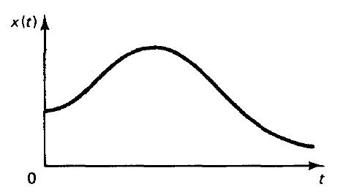
Tipos de Señales
Una señal analógica es una señal definida en un intervalo de tiempo continuo de tiempo cuya amplitud puede adoptar un intervalo continuo de valores.
Una señal de tiempo continuo es aquella que se define sobre un intervalo continuo de tiempo. La amplitud puede tener un intervalo continuo de valores o solamente un número finito de valores distintos.

Slide 6
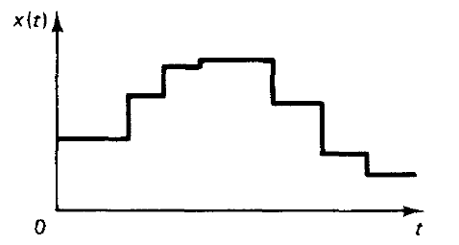
Tipos de Señales
Cuantificación. En la figura se muestra un sistema de tiempo continuo con un número finito de amplitudes.
El proceso de representar una variable por medio de un conjunto finito de valores se denomina cuantificación.
La variable cuantificada sólo cambia en un conjunto finito de valores distintos.

Slide 7
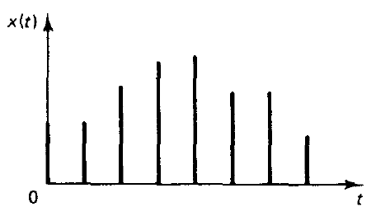
Tipos de Señales
Una señal de tiempo discreto es una señal definida sólo en valores discretos de tiempo (esto es, aquellos en los que la variable independiente t está cuantificada)

Slide 8
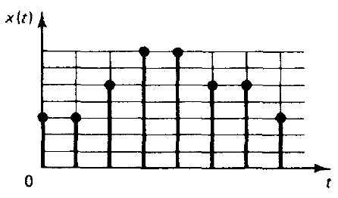
Tipos de Señales
Una señal digital es una señal en tiempo discreto con amplitud cuantificada.

Slide 9
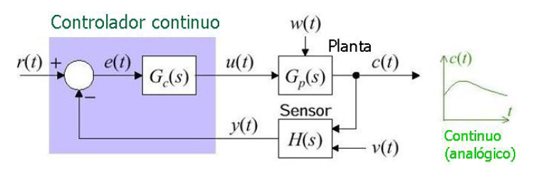
Controlador Digital
Hasta ahora se trató el controlador continuo (control clásico realimentado).
Donde se realiza el sensado – control – actuación.

Slide 10
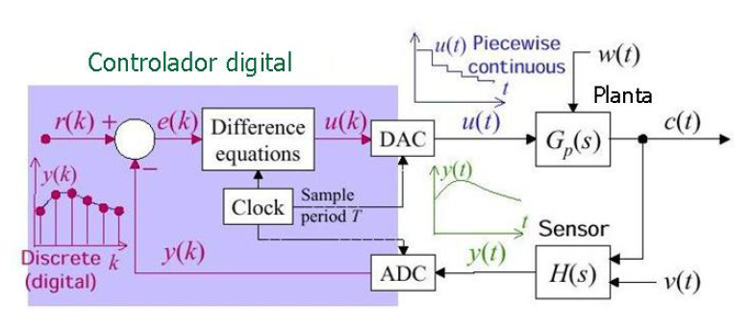
Controlador Digital
Ahora, se reemplaza por una secuencia como sigue: sensado – adquisición de datos – cálculo de la ley de control – actuación – actualización de la base de datos.

Slide 11
Controlador Digital
El controlador digital lleva a tomar nuevos aspectos en cuenta en el diseño del sistema de control:
Errores debido a la conversión A/D y D/A, así como también debido a la longitud limitada de la palabra de cálculo.
El desarrollo de software es propenso a errores. Así que, se debe introducir un nuevo concepto para considerar este aspecto (Sistemas en Tiempo Real).

Slide 12
Controlador Digital
Textos estándares sobre sistemas de control digital normalmente asumen que el muestreo es uniforme, periódico y síncrono.
Esto lleva a un caso de “tiempo cero de ejecución” (tiempo desde el muestreo hasta el envío de la señal de control igual a cero).
Latencia de control o de realimentación: un retardo entre el instante de muestreo y el instante en el cual el valor de la señal de control es aplicado al actuador.

Slide 13
Convertidores Digital Analógico
A la salida del controlador digital, la señal digital se debe convertir en una señal analógica mediante el proceso conocido como conversión digital-analógica.
Un convertido D/A es un dispositivo que transforma una entrada digital (números binarios) en una salida analógica.
La salida en la mayoría de los casos es una señal de voltaje.

Slide 14
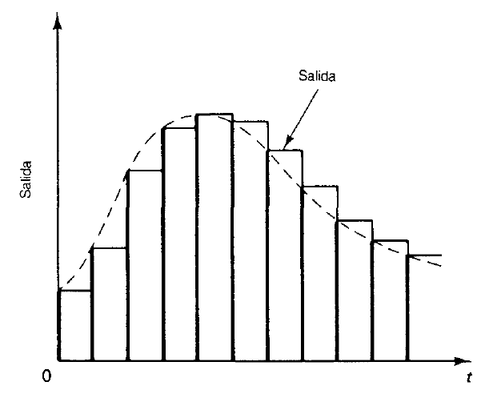
Convertidores Digital Analógico
Para reconstruir la señal se utiliza un circuito de retención. Luego de convertir la señal digital en valores analógicos, se debe reconstruir la señal continua. Para esto se utiliza la operación de retención, cuyo propósito es rellenar los espacios entre los periodos de muestreo.
Retenedor de orden cero

Slide 15
Ecuaciones en diferencias

Slide 16
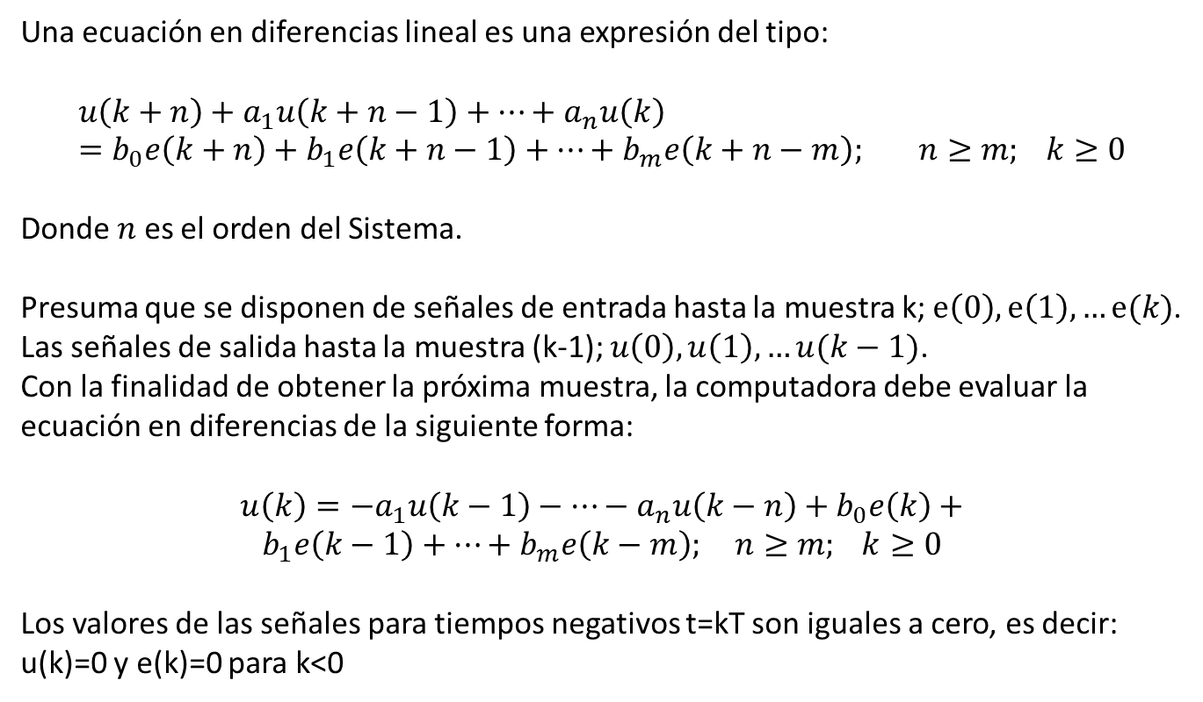
Ecuaciones en diferencias
Una ecuación en diferencias lineal es una expresión del tipo:
$$u\left(k+n\right)+a_{1}u\left(k+n−1\right)+…+a_{n}u\left(k\right)=b_{0}e\left(k+n\right)+b_{1}e\left(k+n−1\right)+…+b_{m}e\left(k+n−m\right); n≥m; k≥0$$
Donde $n$ es el orden del Sistema.
Presuma que se disponen de señales de entrada hasta la muestra k; $e\left(0\right), e\left(1\right),…e(k)$.
Las señales de salida hasta la muestra (k-1); $u\left(0\right), u\left(1\right),…u(k−1)$.
Con la finalidad de obtener la próxima muestra, la computadora debe evaluar la ecuación en diferencias de la siguiente forma:
$$u\left(k\right)=−a_{1}u\left(k−1\right)−…−a_{n}u\left(k−n\right)+b_{0}e\left(k\right)+$$
$$b_{1}e\left(k−1\right)+…+b_{m}e\left(k−m\right); n≥m; k≥0$$
Los valores de las señales para tiempos negativos t=kT son iguales a cero, es decir:
u(k)=0 y e(k)=0 para k<0

Slide 17

Ecuaciones en diferencias
Ejemplo 1:
$$u\left(k+1\right)=e\left(k+1\right)−e\left(k\right)−u\left(k\right), k≥0$$
$$e\left(k\right)=\left\{\begin{aligned}1; k par \\ 0; k impar\end{aligned}\right.$$
Condiciones iniciales: u(0)=0

Slide 18
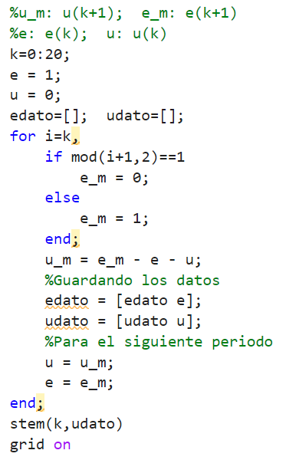
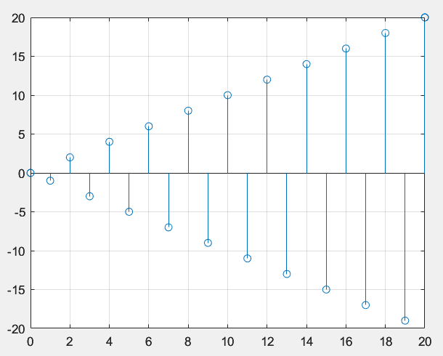
Ecuaciones en diferencias
Solución numérica de la ecuación en diferencias con Matlab (ejemplo 1).

Slide 19
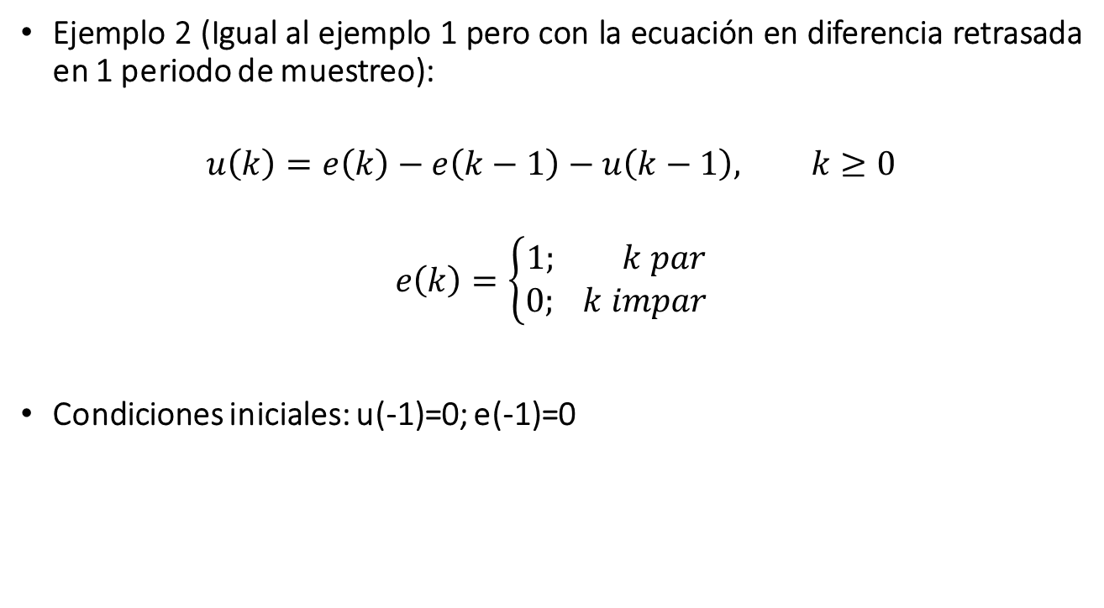
Ecuaciones en diferencias
Ejemplo 2 (Igual al ejemplo 1 pero con la ecuación en diferencia retrasada en 1 periodo de muestreo):
$$u\left(k\right)=e\left(k\right)−e\left(k−1\right)−u\left(k−1\right), k≥0$$
$$e\left(k\right)=\left\{\begin{aligned}1; k par \\ 0; k impar\end{aligned}\right.$$
Condiciones iniciales: u(-1)=0; e(-1)=0

Slide 20
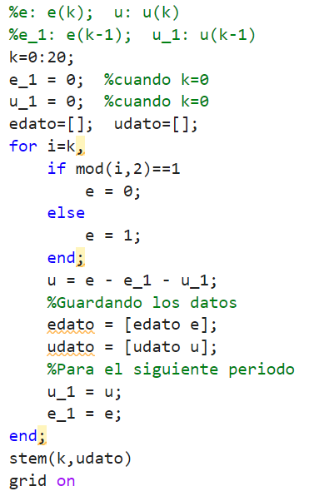
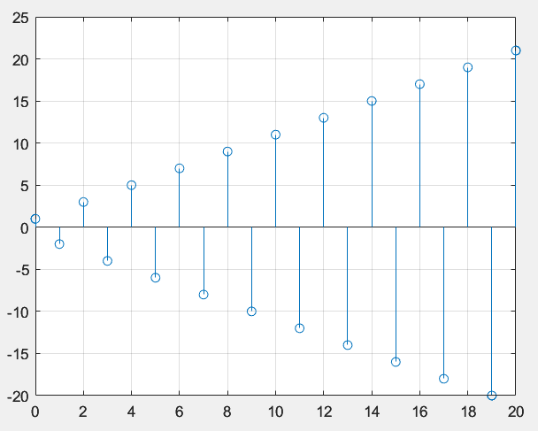
Ecuaciones en diferencias
Solución numérica de la ecuación en diferencias con Matlab (ejemplo 2)
La gráfica de la respuesta es distinta al del ejemplo 1 debido a que las condiciones iniciales son distintas

Slide 21
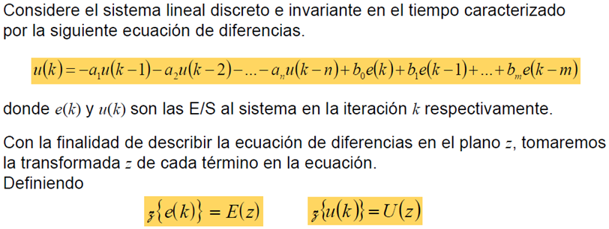
Transformada Z

Slide 22
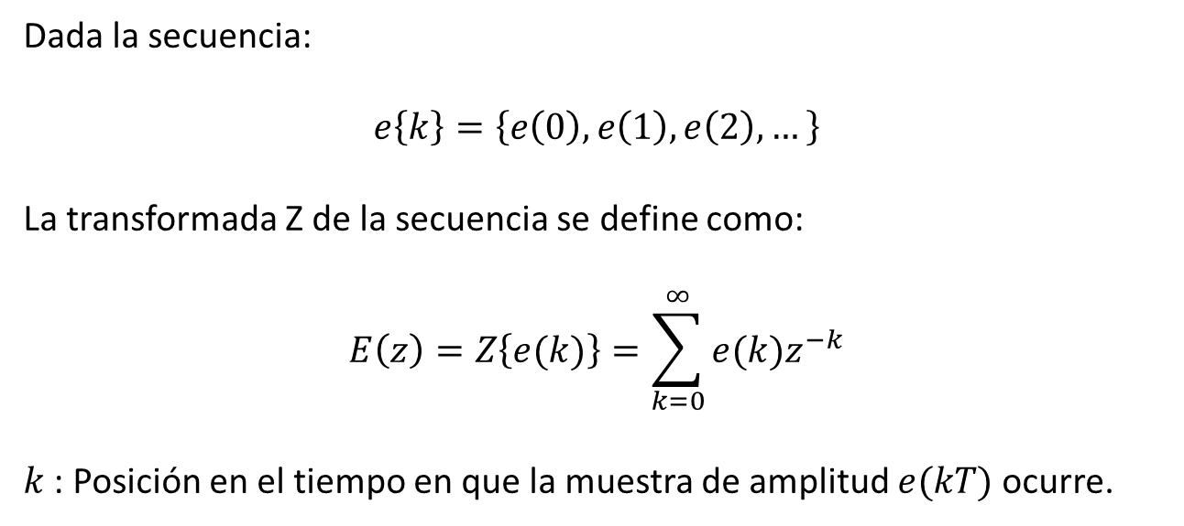
Transformada Z
Dada la secuencia:
$$e\left\{k\right\}=\left\{e\left(0\right),e\left(1\right),e\left(2\right),…\right\}$$
La transformada Z de la secuencia se define como:
$$E\left(z\right)=Z\left\{e(k)\right\}=\sum_{k=0}^{∞}{e(k)z^{−k}}$$
$k$: Posición en el tiempo en que la muestra de amplitud $e(kT)$ ocurre.

Slide 23
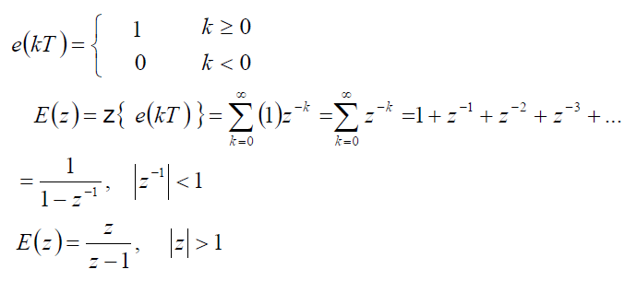
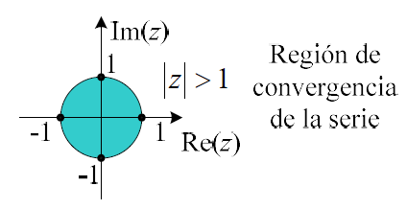

Transformada Z
Ejemplo: Función Escalón Unitario
La serie converge si $\left|z\right|>1$

Slide 24
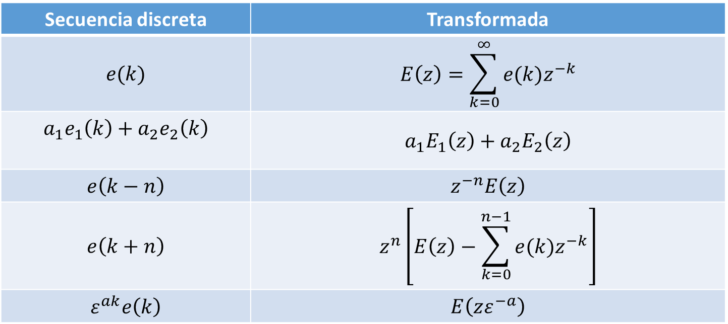
Propiedades y Teoremas Importantes de la Transformada Z
Secuencia discreta | Transformada
$$e(k)$$ | $$E\left(z\right)=\sum_{k=0}^{∞}{e(k)z^{−k}}$$
$$a_{1}e_{1}\left(k\right)+a_{2}e_{2}\left(k\right)$$ | $$a_{1}E_{1}\left(z\right)+a_{2}E_{2}\left(z\right)$$
$$e\left(k−n\right)$$ | $$z^{−n}E\left(z\right)$$
$$e\left(k+n\right)$$ | $$z^{n}\left[E\left(z\right)−\sum_{k=0}^{n−1}{e(k)z^{−k}}\right]$$
$$ε^{ak}e\left(k\right)$$ | $$E\left(zε^{−a}\right)$$

Slide 25
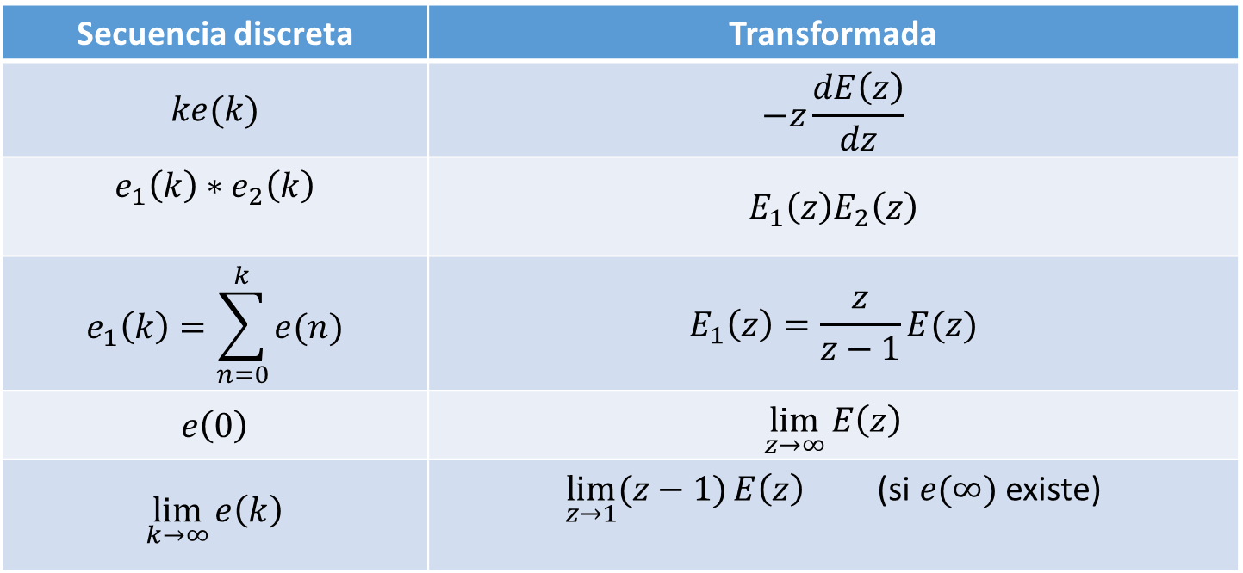
Propiedades y Teoremas Importantes de la Transformada Z
Secuencia discreta | Transformada
$$ke(k)$$ | $$−z\frac{dE\left(z\right)}{dz}$$
$$e_{1}\left(k\right)∗e_{2}\left(k\right)$$ | $$E_{1}\left(z\right)E_{2}\left(z\right)$$
$$e_{1}\left(k\right)=\sum_{n=0}^{k}{e(n)}$$ | $$E_{1}\left(z\right)=\frac{z}{z−1}E(z)$$
$$e\left(0\right)$$ | $$\lim_{z→∞}{E\left(z\right)}$$
$$\lim_{k→∞}{e\left(k\right)}$$ | $\lim_{z→1}(z−1){E\left(z\right)}$ (si $e(∞)$ existe)

Slide 26
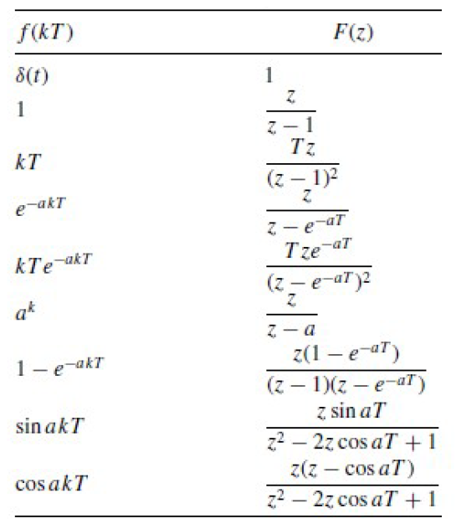
Tabla de Transformada Z
Delta de Kronecker

Slide 27
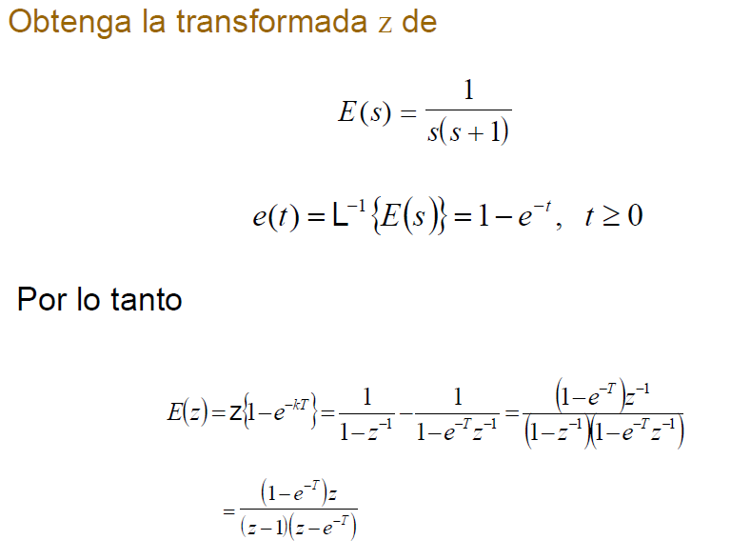

Slide 28
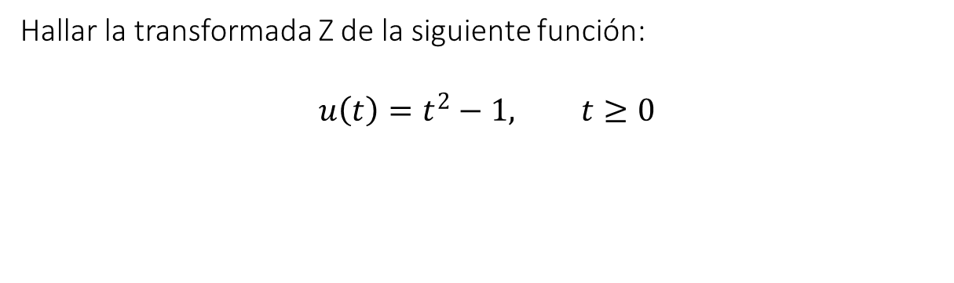
Ejercicio
Hallar la transformada Z de la siguiente función:
$$u\left(t\right)=t^{2}−1, t≥0$$

Slide 29
Transformada inversa z
Texto base:
Sistemas de Control en Tiempo Discreto. Ogata, Katsuhiko, 1996.

Slide 30

Transformada inversa z ($Z^{−1}$)
La transformada inversa z permite obtener la secuencia de tiempo e(k).
Se debe tener presente que sólo la secuencia de tiempo en los instantes de muestreo se obtiene mediante la transformada inversa z.
Así la transformada inversa z de E(z) resulta en una única secuencia e(k).

Slide 31
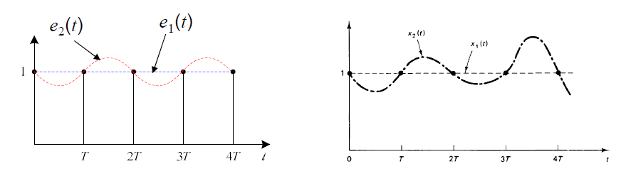
Obtención de la función en el tiempo
La secuencia e(k) puede corresponder a un infinito grupo de funciones en el tiempo e(t).
Esto es, para diferentes funciones de tiempo e(t) se pueden tener la misma e(kT).

Slide 32
Transformada inversa z
No siempre es práctico utilizar las tablas para realizar la transformada inversa z.
Existen métodos de transformada inversa z que no necesariamente utilizan tablas.
Método de la división directa
Método computacional
Método de expansión en fracciones parciales
Método de la integral de inversión

Slide 33


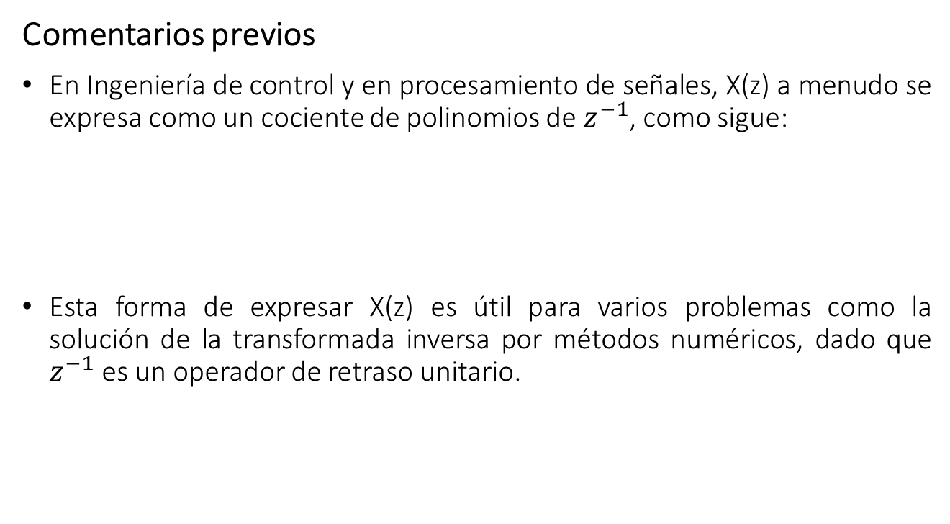
Transformada inversa z
Comentarios previos
En Ingeniería de control y en procesamiento de señales, X(z) a menudo se expresa como un cociente de polinomios de $z^{−1}$, como sigue:
Esta forma de expresar X(z) es útil para varios problemas como la solución de la transformada inversa por métodos numéricos, dado que $z^{−1}$ es un operador de retraso unitario.

Slide 34

Transformada inversa z
Comentarios previos
Sin embargo, para hallar los polos y ceros, es más conveniente expresar el X(z) como un cociente de polinomios de z.
Por ejemplo:

Slide 35

Método computacional: con ecuación en diferencias
Ejemplo 4:
$$X\left(z\right)=\frac{10z^{−1}+5z^{−2}}{1−1,2z^{−1}+0,2z^{−2}}=\frac{10z^{−1}+5z^{−2}}{1−1,2z^{−1}+0,2z^{−2}}U(z)$$
Donde U(z) es la transformada z de la función delta Kronecker $δ(k)$
$$X\left(z\right)−1,2z^{−1}X\left(z\right)+0,2z^{−2}X\left(z\right)=10z^{−1}U(z)+5z^{−2}U(z)$$
x$\left(k\right)−1,2x(k−1) +0,2x(k−2) =10δ(k−1)+5δ(k−2)$
x$\left(k\right)=1,2x\left(k−1\right)−0,2x\left(k−2\right)+10δ(k−1)+5δ(k−2)$

Slide 36
Método computacional: con ecuación en diferencias
x$\left(k\right)=1,2x\left(k−1\right)−0,2x\left(k−2\right)+10δ(k−1)+5δ(k−2)$
Haciendo k=0
x$\left(0\right)=1,2x\left(−1\right)−0,2x\left(−2\right)+10δ\left(−1\right)+5δ\left(−2\right)=0$
Haciendo k=1
x$\left(1\right)=1,2x\left(0\right)−0,2x\left(−1\right)+10δ\left(0\right)+5δ\left(−1\right)=10$
Haciendo k=2
x$\left(2\right)=1,2x\left(1\right)−0,2x\left(0\right)+10δ\left(1\right)+5δ\left(0\right)=17$
Haciendo k=3
x$\left(3\right)=1,2x\left(2\right)−0,2x\left(1\right)+10δ\left(2\right)+5δ\left(1\right)=18.4$
…

Slide 37

Método computacional: con ecuaciones en diferencias
Ejemplo 5:
$$y\left(k\right)=0.4673u\left(k−1\right)−0.3393u\left(k−2\right)+1.5327y\left(k−1\right)−0.6607y(k−2)$$

Slide 38
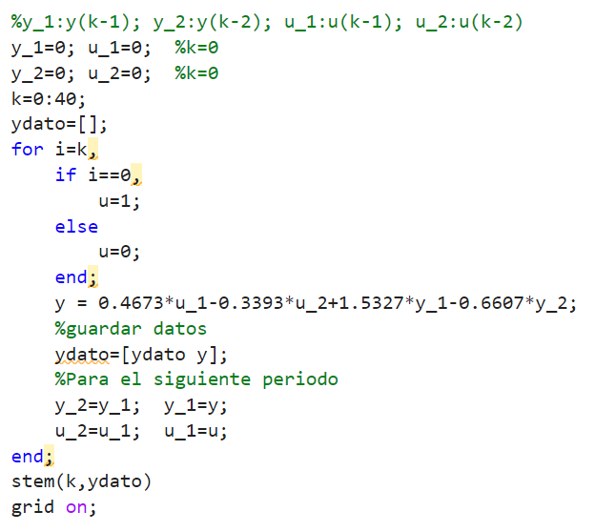
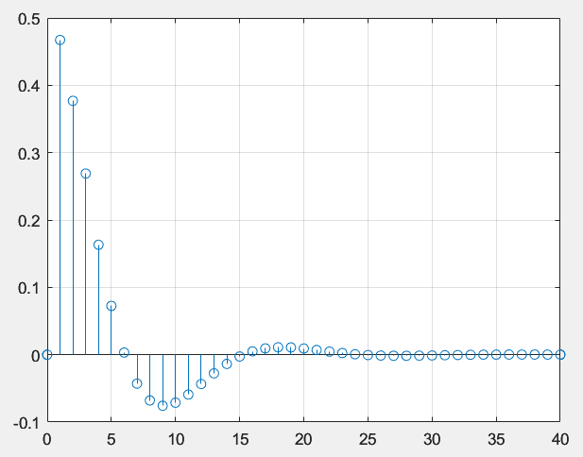
Método computacional: usando el comando “for”

Slide 39
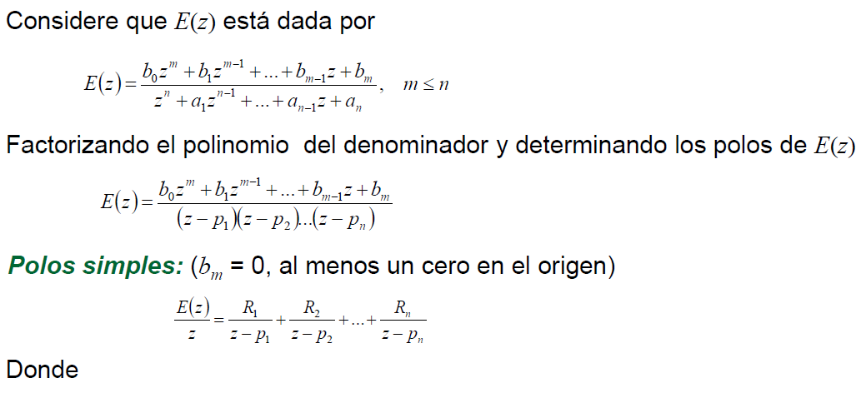
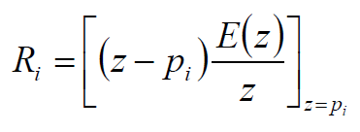
Método de expansión en fracciones parciales

Slide 40
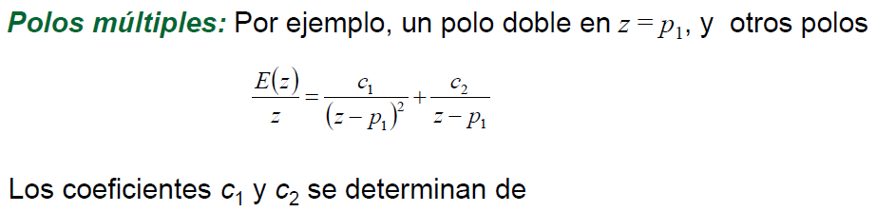
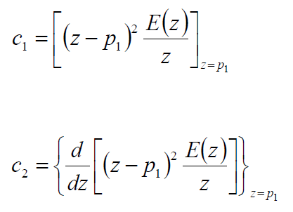
Método de expansión en fracciones parciales

Slide 41
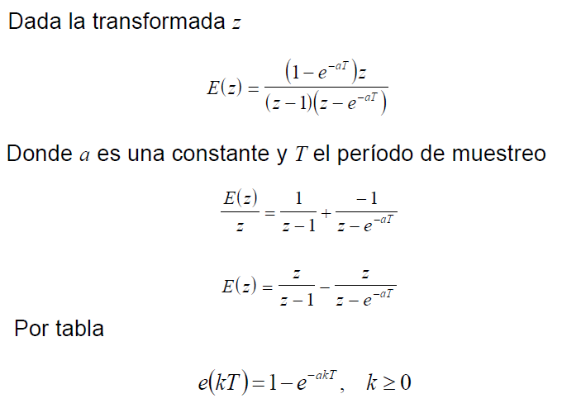
Método de expansión en fracciones parciales
Ejemplo 6:

Slide 42
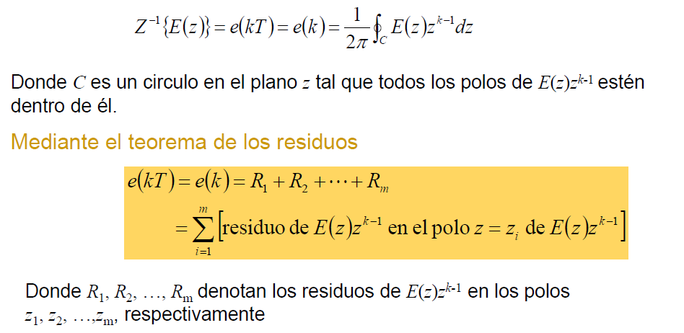
Método de integral de inversión

Slide 43
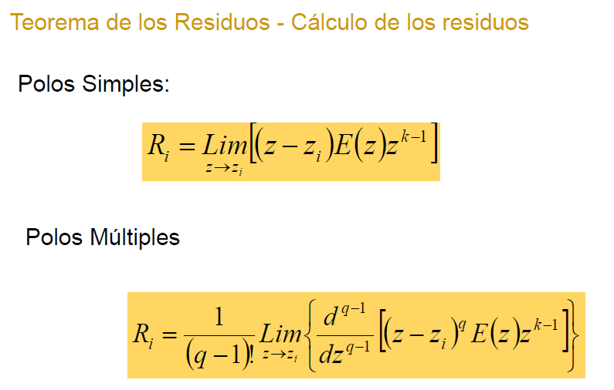
Método de integral de inversión
(q=orden del polo múltiple)

Slide 44
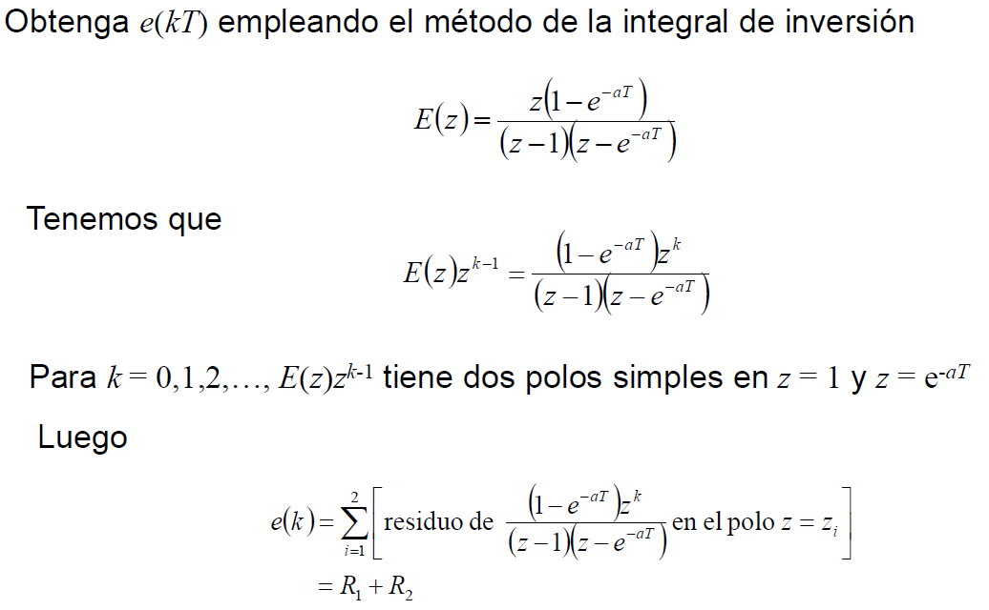
Método de integral de inversión
Ejemplo 6:

Slide 45
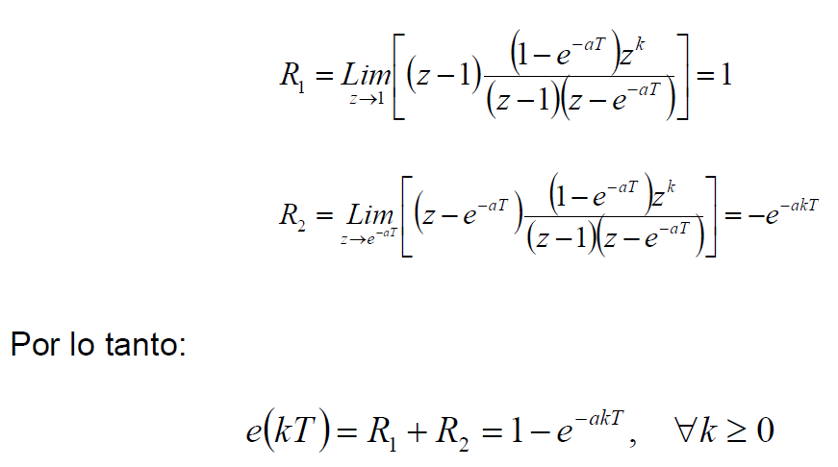
Método de integral de inversión

Slide 46
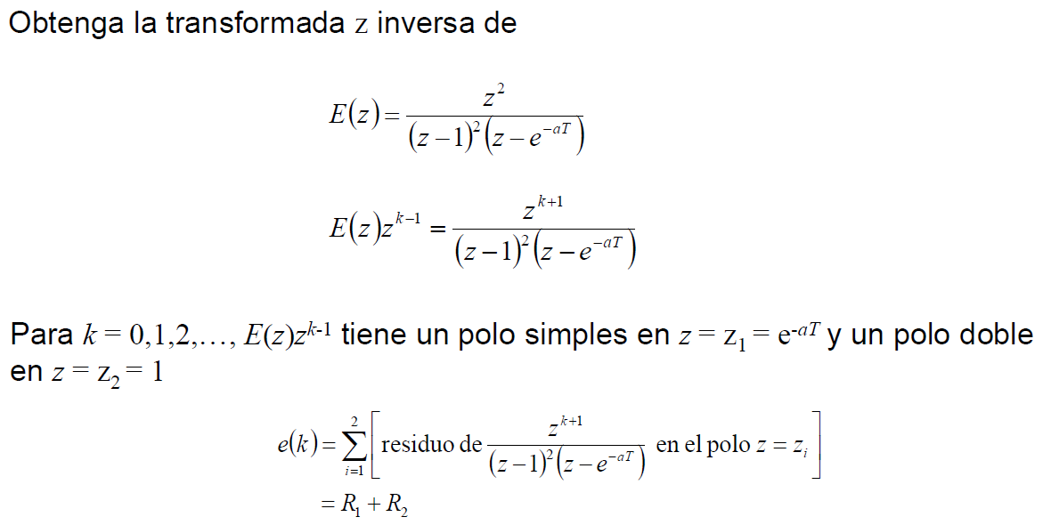
Método de integral de inversión
Ejemplo 7:

Slide 47
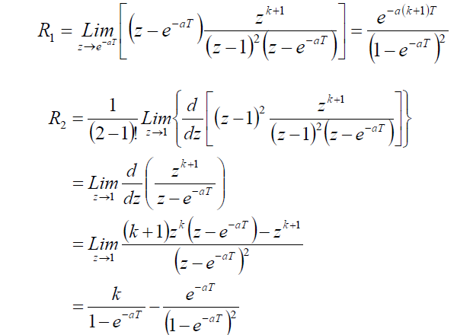
Método de integral de inversión

Slide 48
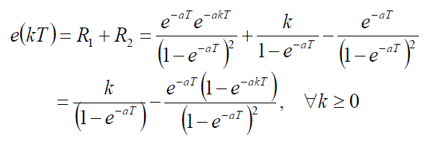
Método de integral de inversión
Por lo tanto:

Slide 49

Actividad
Hallar la transformada inversa Z de la siguiente función, utilizando el método de integral de inversión.
$$U\left(z\right)=\frac{z(z+1)}{{\left(z−1\right)}^{2}}$$

Slide 50
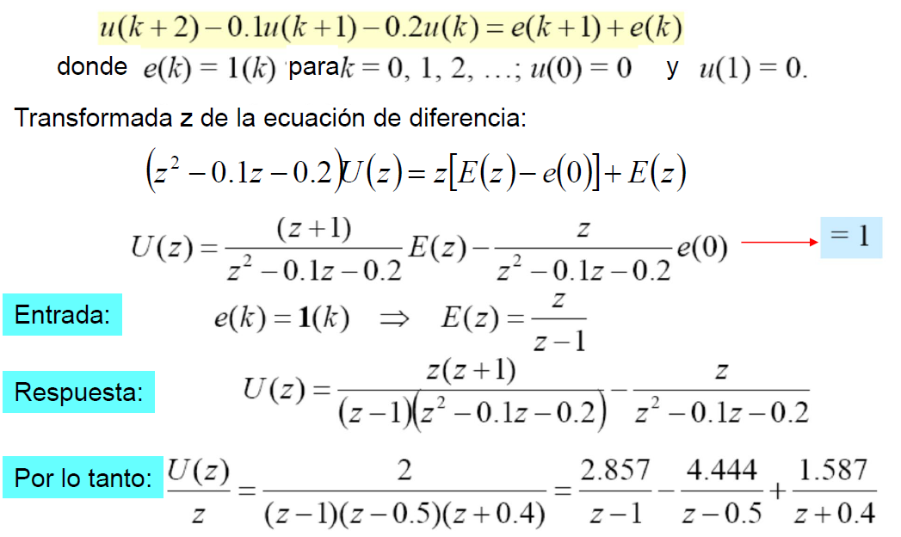
Resolución de ecuaciones en diferencias
Ejemplo 8:
Escalón unitario

Slide 51
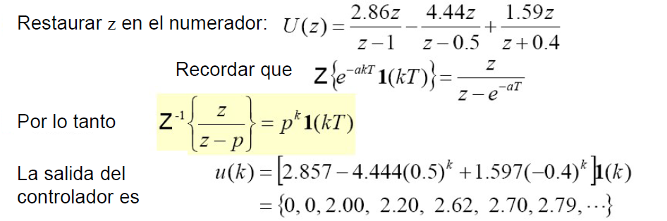
Resolución de ecuaciones en diferencias

Slide 52
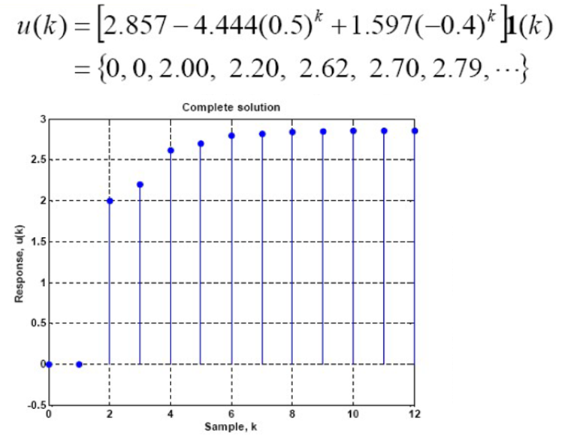
Resolución de ecuaciones en diferencias

Slide 53
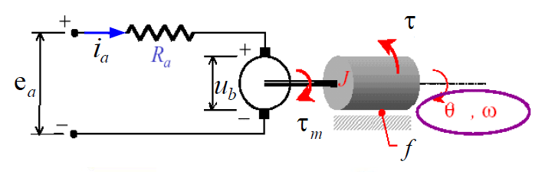




Ejercicio: Modelo discreto de un motor DC.
Simular el modelo discreto hallando la ecuación en diferencias. La entrada es un escalón unitario.
$u_{b}=k_{e}ω$; $τ_{m}=k_{t}i_{a}$
Considerar solo fricción viscosa = $Bω$
Modelo continuo
Modelo discreto
$$\frac{W(s)}{E_{a}(s)}=\frac{4}{s+2}$$
$$\frac{W(z)}{E_{a}(z)}=\frac{0.6594}{z−0.6703}; para T=0.2$$

Slide 54
Diagramas de Simulación

Slide 55


Diagramas de Simulación
Significado físico de la variable z
Supongamos la siguiente ecuación:
$$U\left(z\right)=z^{−1}E(z)$$
La ecuación de diferencias se reduce a:
$$u(k) =e(k−1)$$
En forma gráfica:

Slide 56
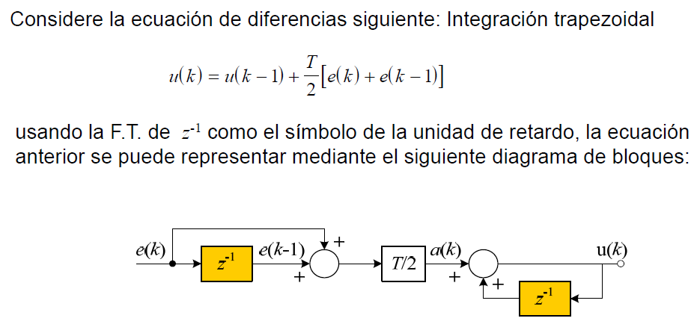
Ejemplo:
La integración discreta ocurre en el lazo de retardo, $z^{−1}$ y ganancia unitaria.

Slide 57
Ejercicio:
Elaborar el diagrama de simulación de la siguiente ecuación en diferencias.
Luego, simularlo en Simulink considerando T=0.1.
$$x\left(k\right)=u\left(k\right)+0.5u\left(k−1\right)−0.1x\left(k−1\right)−0.2x(k−2)$$

Slide 58
Ejemplo: Modelo discreto de un motor DC.
Simular en simulink el modelo discreto del motor DC.
$u_{b}=k_{e}ω$; $τ_{m}=k_{t}i_{a}$
Considerar solo fricción viscosa = $Bω$
Modelo continuo
Modelo discreto
$$\frac{W(s)}{E_{a}(s)}=\frac{4}{s+2}$$
$$\frac{W(z)}{E_{a}(z)}=\frac{0.6594}{z−0.6703}; para T=0.2$$

Slide 59
Aliasing y antialiasing

Slide 60
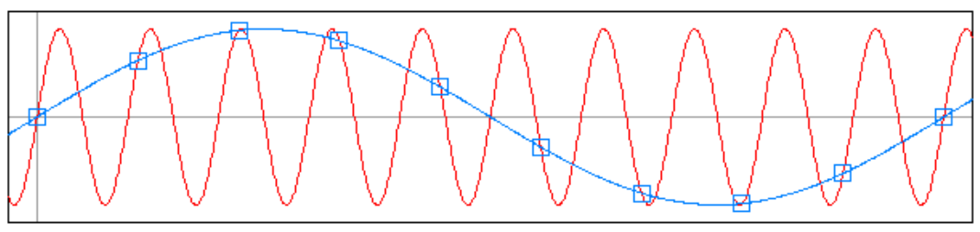
Aliasing
Cuando se obtienen muestras periódicas de una señal sinusoidal, se obtendrán las mismas muestras de otra señal sinusoidal con diferente frecuencia. Cada una de las sinusoides se convierte en un “alias” de la otra.

Slide 61
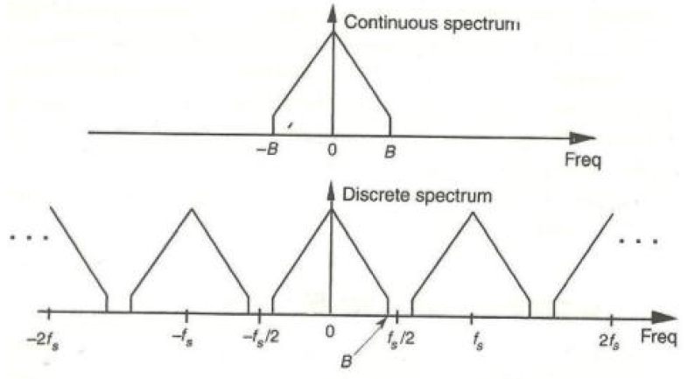

Aliasing
Cuando se muestrea una señal se obtiene réplicas de espectros de frecuencia. Estos espectros están centrados en $±f_{s}, ±{2f}_{s},±3f_{s}, …$ donde $f_{s},$ es la frecuencia de muestreo.

Slide 62
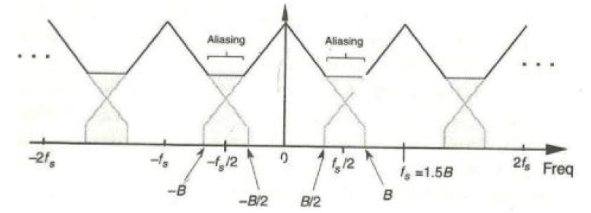
Aliasing
El aliasing ocurre cuando la frecuencia de muestreo no es lo suficientemente alta.
También cuando existe ruido de alta frecuencia. Donde señales de alta frecuencia se convierten en señales de baja frecuencia en el muestreo.

Slide 63


Aliasing
El fenómeno de “aliasing” tiene un claro significado en el tiempo.
Para $f_{1}=1/8$ Hz, con $f_{s}=1$ Hz, se tiene:
$$f_{0}=\frac{1}{8}−1=−\frac{7}{8}$$
Nota: El significado de la frecuencia negativa de la sinusoide es una función seno negativa.

Slide 64

Técnica Anti-aliasing

Slide 65

Técnica Anti-aliasing
Teorema del muestreo: Es posible recobrar una señal a partir de sus muestras, si la frecuencia de muestreo ($ω_{s}=2π/T$) es al menos dos veces la más alta frecuencia en la señal.

